Slide 1
Сокращение аппаратурных затрат ВУ
1 Преобразование операционной части.
1.1 Уменьшение масштабов аппаратной реализации функций и переход на БИС.
1.2 Сокращение аппаратурной избыточности формальными методами.
1.3 Функциональная интеграция.
2 Преобразование управляющей части: уменьшение объема памяти микропрограмм.
2.1 Исключение повторяющихся частей в микропрограммах.
2.2 Уменьшение разрядности адресно-управляющей части микрокоманды.
2.3 Уменьшение разрядности операционной части микрокоманды.

Slide 2
Знать: способы преобразования операционной и управляющей частей ВУ: уменьшение масштабов аппаратной реализации функций и переход на БИС; сокращение аппаратурной избыточности формальными методами; функциональную интеграцию, уменьшение разрядности адресно-управляющей части микрокоманды, уменьшение разрядности операционной части микрокоманды.
Уметь: преобразовать структуру ВУ с целью сокращения аппаратурных затрат и оценить достигнутый результат.
Помнить: о сочетании различных способов повышения сокращения аппаратурных затрат ВУ.
Литература: [1,14].

Slide 3
1 Преобразование операционной части
1.1 Уменьшение масштабов аппаратной реализации функций и переход на БИС
Снижение аппаратурных затрат можно достигнуть переходя от разворачивания процесса вычисления в аппаратуре к разворачиванию его во времени (переход от схемной реализации функции к их микропрограммной реализации на минимальной аппаратуре).
1.2 Сокращение аппаратурной избыточности формальными методами
Методы минимизации систем булевых функций.
Методы минимизации числа состояний конечных автоматов.

Slide 4







1.3 Функциональная интеграция
Функциональная интеграция (ФИ) – совмещение средств реализации отдельных функций при построении многофункциональных элементов, узлов и устройств.
Примеры: многоэмитерный транзистор (совмещается область базы), двухступенчатый дешифратор:
  y0 = b0&c0
  y4 = b1&c0,
  c0 =
  b0=
  b1=
&
c0
&
&
b0
y0
&
&
b1
y4
a2

Slide 5
Примеры и виды ФИ
Примерами ФИ могут также служить:
  сокращение аппаратурных затрат путем совмещения оборудования, необходимого для реализации разных операций при построении операционных устройств;
  выделение одинаковых фрагментов подмикропрограмм в микропрограммах при построении устройств управления.
Виды функциональной интеграции:
  ФИ одновременно не выполняемых функций (например, операционное устройство),
  ФИ одновременно выполняемых функций (например, двухступенчатый дешифратор),
  Автофункциональная интеграция: в исходной сложной функции выделяются подфункции, к которым применяется ФИ.

Slide 6
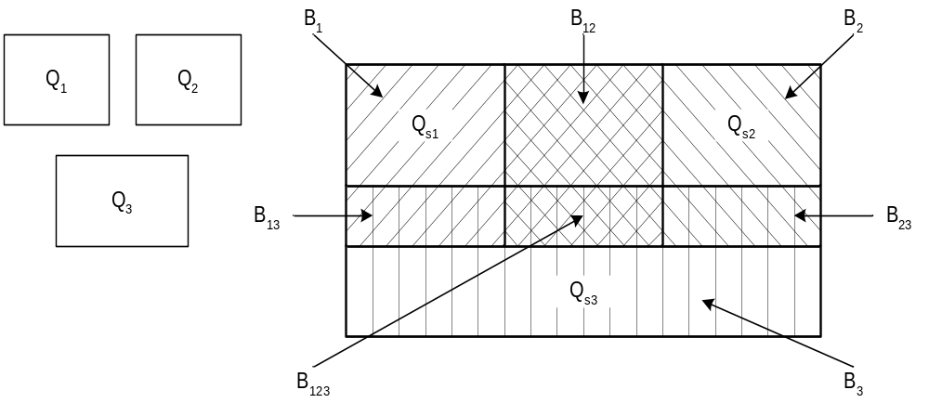
Многофункциональное использование средств реализации функций
Q_{s1} = B₁ B ₁₂  B₁₃  B₁₂₃, b₁ = {B₁,B₂,B₃};
Q_{s2} = B₂  B ₁₂  B₁₃  B₁₂₃, b₂ = {B₁₂,B₁₃,B₂₃};
Q_{s3} = B₃  B ₁₃  B₂₃  B₁₂₃, b₃ = {B₁₂₃}.

Slide 7
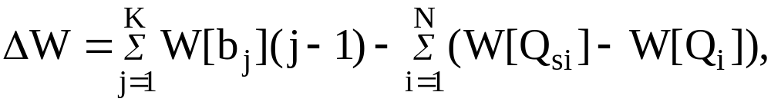
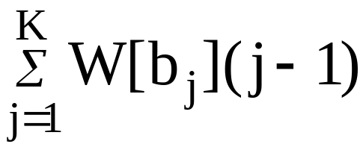
Оценка эффекта от ФИ
где W [b] – оценка аппаратурных затрат.
– экономия оборудования,
которая достигается при W[Q_{si}]>W[Q_{i}].

Slide 8
2 Преобразование управляющей части: уменьшение объема памяти микропрограмм
2.1 Исключение повторяющихся частей в микропрограммах
Сокращение объема памяти микропрограмм может быть достигнуто путем выделения и исключения повторяющихся фрагментов микропрограмм (функциональной интеграции микропрограмм).
  Объединение одинаковых окончаний микропрограмм не требует дополнительных затрат.
  Выделение подмикропрограмм требует дополнительных средств.

Slide 9
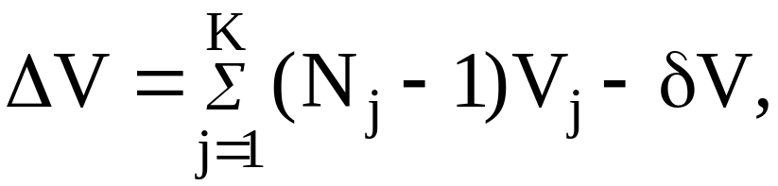
Оценка экономии объема памяти микропрограмм за счет выделения подмикропрограмм
где V_{j} – объем памяти занимаемый j-м фрагментом микропрограммы;
N_{j} – число раз, которое встречается в микропрограммах j-й фрагмент;
K- число типов фрагментов;
δV – дополнительные затраты памяти на организацию обращения к фрагменту микропрограммы и возврату к микропрограмме, из которой было обращение.

Slide 10
2.2 Уменьшение разрядности адресно-управляющей части микрокоманды
Адрес следующей МК в коде микрокоманды делится на две части: адрес строки и адрес столбца.
Вводятся два формата МК: микрокоманды (МК⁰) перехода к следующему столбцу (a) в текущей строке и микрокоманды (МК¹) перехода к следующей строке (b) в текущем столбце.
АУЧ
ОЧ
МК
0
a
ОЧ
МК⁰
1
b
ОЧ
МК¹

Slide 11
Уменьшение разрядности поля адреса следующей микрокоманды
ф=0
РА
a
БП
L_{A}
b
ф=1
РМК
ф a(b) ОЧ
{v_{i}}
Объем памяти микропрограмм: V_{МП1} = Мхn_{МК1}, V_{МП2} = Мхn_{МК2}
Разрядность микрокоманд: n_{МК1}=n_{A1}+n_{ОЧ}; n_{МК2}=1+n_{A2}+n_{ОЧ};
n_{A} – разрядность поля адреса МК; n_{ОЧ} – разрядность операционной части МК; n_{A1}= E(log₂M), M – общее число МК; n_{A2}=E( n_{A1}/2) , ΔV=V_{МП1}-V_{МП2}=Мх(n_{ОЧ}+1+n_{A1}-E( n_{A1}/2)).

Slide 12
2.3 Уменьшение разрядности операционной части микрокоманды
При небольшом числе различных кодов операционных частей (ОЧ) микрокоманд они могут быть закодированы специальными кодами меньшей разрядности.
В этом случае в блоке памяти микропрограмм (БП1) хранятся микрокоманды, содержащие не операционные части, а их специальные коды – адреса операционных частей (АОЧ) микрокоманд в дополнительном блоке памяти (БП2).
АУЧ
ОЧ
МК
АУЧ
АОЧ
ОЧ

Slide 13
Кодирование операционных частей МК
БФА
БП1
БП2
РМК1
РМК2
АУЧ АОЧ
ОЧ
{v_{i}}
Объем памяти микропрограмм: V_{МП1}=Мхn_{МК}, V_{МП2}=V_{БП1}+V_{БП2}
V_{БП1}=Мхn_{МК1}, V_{БП2}=Кхn_{ОЧ}. М – общее число МК, К – число различных кодов операционных частей МК.
Разрядность микрокоманды: n_{МК1}=n_{AУЧ}+n_{АОЧ}; n_{AУЧ} – разрядность адресно-управляющей, а n_{ОЧ} – операционной части МК; n_{АОЧ}=E(log₂К).
Предполагается, что V_{МП1}> V_{БП1}+ V_{БП2}.

